Slide 1
Suivi de la Réforme du lycée en série technologique
IA-IPR Académie de Lyon
Catherine Barruel Khodja
Marie-Laure Jalabert
Véronique Julien
Christine Lauer
Catherine Vercueil-Simion

Slide 2
PROGRAMME DE LA JOURNEE
MATIN
Présentation générale : programmes, E3C, progressions
APRES – MIDI
Atelier de géographie avec Mesdames Juillard et Vialatte
Atelier d’histoire avec Messieurs Lancelot et Lucas-Fradin

Slide 3

LES ENJEUX DE LA SERIE TECHNOLOGIQUE
PARCOURSS
Accompagner l’élève à construire son parcours au lycée, pour progresser, pour être autonome, pour entrer et réussir dans l’enseignement supérieur ou le monde professionnel
CONSTATS
  Echec des étudiants en supérieur
  Inégalités territoriales
  Contexte spécifique / série technologique
AMBITIONS
  Nouvelles organisations des épreuves du baccalauréat avec progressivité
  Tremplin vers les études supérieures
  Orientation, accompagnement, choix de l’élève
  Culture commune à tous les élèves à travers les enseignements communs

Slide 4
Comment traiter le programme des séries technologiques avec un volume horaire contraint et des profils très diversifiés d’élèves ?
Un programme en Première très proche du programme de la série générale : découpage chronologique, thèmes.
Mais :
En histoire : une focale sur la France plus prononcée en série technologique
Un vocabulaire très politique, en lien aussi avec l’EMC
En géographie : des sujets d’étude qui questionnent des entrées du programme de première générale (ex: métropoles inégales et en mutation/ Lyon : les mutations d’une métropole)

Slide 5
Les programmes des séries technologiques: Points communs, Spécificités?
Programme de Première générale technologique | Programme de Première générale
Thème 1:L’Europe bouleversée par la Révolution française (1789- 1815) (5-7h) Notions : Révolution, Souveraineté, nationale, Égalité devant la loi, Nation, République, Empire. | Thème 1 L’Europe face aux Révolutions (11-13h) Chap1: La Révolution française: une nouvelle conception de la nation Chap 2: L’Europe entre restauration et révolution (1814-1848)
. Thème 2: Les transformations politiques et sociales de la France de 1848 à 1870 (5 -7 h) Notions : Démocratie, Suffrage universel Masculin, Régime autoritaire, Industrialisation, Urbanisation, Droit de grève | Thème 2: La France dans l’Europe des nationalités: politique et société (1848-1871)- (11-13h) Chap 1: La difficile entrée dans l’âge démocratique: la Deuxième République et le Second Empire. Chap2: L’industrialisation et l’accélération des transformations économiques et sociales en France. Chap 3 : La France et la construction de nouveaux Etats par la guerre et la diplomatie.
EMC
RUPTURE
EMC
FRANCE
Suivi de la réforme du lycée: séries technologiques
Notes:
Des programmes en série techno qui n’abordent pas tous les points de Première générale: accent mis sur la France avec des notions qui sont largement étudiées en EMC: stabilisation des notions et du vocabulaire spécifique. Stabilisation des repères chronologiques.
En gros: que savoir sur la France: une matrice de la République et de la démocratie au XIXème siècle.

Slide 6
Les programmes des séries technologiques: Points communs, Spécificités?
Programme de Première générale technologique | Programme de Première générale
Thème 3 : La Troisième République un régime, un empire colonial (5-7 H) Notions: Démocratie, République Libertés fondamentales, Laïcité, Antisémitisme, Colonisation, Société coloniale | Thème 3 : La Troisième République avant 1914: un régime politique, un empire colonial (11-13H) Chap1: la mise en œuvre du projet républicain Chap 2: Permanence et mutations de la société française jusqu’en 1914 Chap 3: Métropole et colonies
Thème 4 : La première guerre mondiale et la fin des empires européens (6-7 H) Notions : empire multinational, mobilisation, front, génocide, traité, diplomatie | Thème 4 : La première guerre mondiale : le « suicide de l’Europe » et la fin des empires européens (11-13 H)
FRANCE
EMC
EMC
Suivi de la réforme du lycée: séries technologiques
Notes:
Des programmes en série techno qui n’abordent pas tous les points de Première générale: accent mis sur la France avec des notions qui sont largement étudiées en EMC: stabilisation des notions et du vocabulaire spécifique. Stabilisation des repères chronologiques.
En gros: que savoir sur la France: une matrice de la République et de la démocratie au XIXème siècle.

Slide 7
PROGRAMME DE GEOGRAPHIE série technologique Question obligatoire (A) et sujets d’étude (B) | PROGRAMME DE GEOGRAPHIE série générale
Thème 1 : La métropolisation : un processus mondial différencié (6-8 heures) A – Les villes à l’échelle mondiale : le poids croissant des métropoles et des mégalopoles B – Un sujet d’étude au choix : Lyon : les mutations d’une métropole Londres, une métropole de rang mondial NOTIONS : Agglomération urbaine / Centre-périphérie /Métropole / métropolisation / Ville | Thème 1 : La métropolisation : un processus mondial différencié (12-14 heures) Les villes à l’échelle mondiale : le poids croissant des métropoles. Des métropoles inégales et en mutation. Des études de cas possibles Question spécifique sur la France La France : la métropolisation et ses effets.
Thème 2 : Une diversification des espaces et des acteurs de la production (6-8 heures) A – Métropolisation, littoralisation des espaces productifs et accroissement des flux B – Un sujet d’étude au choix : Les espaces des industries aéronautique et aérospatiale européennes Rotterdam : un espace industrialo-portuaire européen de dimension internationale NOTIONS : Espace productif / Flux / Production / Réseau international de production / Chaîne mondiale de valeur ajoutée | Thème 2 : Une diversification des espaces et des acteurs de la production (12-14 heures) Les espaces de production dans le monde : une diversité croissante. Métropolisation, littoralisation des espaces productifs et accroissement des flux. Question spécifique sur la France La France : les systèmes productifs entre valorisation locale et intégration européenne et mondiale.
Déclinaisons et similitudes ENTRE série G et TI
Notes:
Certes moins de temps mais :
- entrées différentes malgré similitudes (en bleu foncé)
- place de la France : affichage en série générale / filée en série technologique

Slide 8
PROGRAMME DE GEOGRAPHIE série technologique Question obligatoire (A) et sujets d’étude (B) | PROGRAMME DE GEOGRAPHIE série générale
Thème 3 : Les espaces ruraux : une multifonctionnalité toujours plus marquée (6-8 h) A – Des espaces ruraux aux fonctions de plus en plus variées B – Un sujet d’étude au choix : Les espaces périurbains en France (métropolitaine et ultramarine) L’agro-tourisme en France (métropolitaine et ultramarine) NOTIONS : Espace rural / Multifonctionnalité / Fragmentation / Périurbanisation | Thème 3 : Les espaces ruraux : multifonctionnalité ou fragmentation ? (12-14 heures) La fragmentation des espaces ruraux. Affirmation des fonctions non agricoles et conflits d’usages. Question spécifique sur la France La France : des espaces ruraux multifonctionnels, entre initiatives locales et politiques européennes.
Thème 4 conclusif : La Chine : des recompositions spatiales multiples (3-4 heures) Urbanisation, littoralisation, mutations des espaces ruraux | Thème 4 conclusif : La Chine : des recompositions spatiales multiples (8-10 heures) Développement et inégalités. Des ressources et des environnements sous pression. Recompositions spatiales : urbanisation, littoralisation, mutations des espaces ruraux.
REINVESTISSEMENT DES NOTIONS DE L’ANNEE
Déclinaisons et similitudes ENTRE série G et TI
Notes:
Thème 4 permet de réinvestir les notions vues dans l’année.

Slide 9
En Terminale:
En histoire et en géographie 3 thèmes en série technologique et 4 en série générale.
En histoire : une approche chronologique et centrée sur l’Europe et le monde puis la France.
Dans les deux programmes des entrées notionnelles
Suivi de la réforme du lycée: séries technologiques

Slide 10
Les programmes de terminale histoire
Terminale technologique | Terminale générale
Th1 – Totalitarismes et Seconde Guerre mondiale (8-9 h) Totalitarisme-Génocide-Crime contre l’humanité-Collaboration-Résistance A – L’affirmation des totalitarismes et la guerre B – Un sujet d’étude au choix : - La Guerre d’anéantissement à l’Est et le génocide des Juifs. - De Gaulle et la France libre. | Th1 – Fragilités des démocraties, totalitarismes et Seconde Guerre mondiale (1929-1945) (13-15 heures) Ch 1. L’impact de la crise de 1929 : déséquilibres économiques et sociaux Ch 2. Les régimes totalitaires Ch 3. La Seconde Guerre mondiale
Thème 2 – Du mde bipolaire au mde multipolaire (5-7 h) GF-Monde bipolaire- Décolonisation - Mde multipolaire - Construction européenne A – Le monde de 1945 à nos jours B – Un sujet d’étude au choix : - De Youri Gagarine à la guerre des étoiles. - Le 11 septembre 2001. | Th2 – La multiplication des acteurs internationaux dans un mde bipolaire (de 1945 au début des années 1970) (13-15 h) Ch 1. La fin de la 2de GM et les débuts d’un nouvel ordre mondial Ch 2. Une nouvelle donne géopolitique : bipolarisation et émergence du tiers-monde Ch 3. La France : une nvelle place ds le monde
Notes:
3 thèmes en techno et 4 en gl
En techno les entrées sont très chronologiques : années 20 à 1945 puis GF au monde multipolaire

Slide 11
Terminale technologique | Terminale générale
Th 3 - La Fr de 1945 à nos jours : une démocratie (7-8 h) Régime pol-Démocratie-Rép-Institutions-Décolonisation-Immigration-Puissance-Parité A – La France depuis 1945: politique et sté B – Un sujet d’étude au choix : - La guerre d’Algérie. - L’évolution de la place et des droits des femmes dans la société française. | Th 3 - Les remises en cause économiques, politiques et sociales des années 1970 à 1991 (10-12 h) Ch1. La modification des grands équilibres économiques et politiques mondiaux Ch2. Un tournant social, politique et culturel, la France de 1974 à 1988
 | Th4 - Le mde, l’UE et la Fr depuis les années 1990, entre coopérations et conflits (8-10 h) Ch1. Nvx rapports de puiss et enjeux mondiaux Ch2. La construction européenne entre élargissement, approfondissement et remises en question Ch3. La République française
Notes:
Puis la france

Slide 12
Les programmes de terminale en géographie
NOTIONS EN TERMINALE TECHNOLOGIQUE
Mondialisation : notion transversale à l’ensemble des thèmes
Maritimisation
Rayonnement
Influence
Attractivité
Métropole
Vocabulaire spécifique
Canaux et détroits internationaux.
Route maritime.
Centre de décision-Hub logistique aéroportuaire.
Plateforme multi-modale.
NOTIONS EN TERMINALE GENERALE
Mondialisation : notion transversale à l’ensemble des thèmes.
Maritimisation
Puissance
Attractivité
Vocabulaire spécifique
route maritime
intégration territoriale
Agglomération industrielle, écosystème (cluster)
Territoire transfrontalier
Aménagement des territoires, collectivité territoriale, région
zone économique exclusive (ZEE)
Haute-mer
Des programmes qui sont en regard

Slide 13
Terminale technologique Classe terminale : « La mondialisation : une mise en relation inégale des territoires » (24 heures) | Classe terminale générale : « Les territoires dans la mondialisation : entre intégrations et rivalités » (48 heures)
Th1 – Mers et océans : au cœur de la mdialisation (7-9 h) A – Mers et océans : vecteurs essentiels de la mondialisation B – Un sujet d’étude au choix : - Les réseaux de câbles sous-marins : des infrastructures essentielles de la mondialisation. - Le détroit de Malacca : un point de passage majeur et stratégique. Canaux et détroits internationaux. Maritimisation. Mondialisation- Route maritime. | Th1 – Mers et océans : au cœur de la mdialisation (13-15 h) - Mers et océans : vecteurs essentiels de la mondialisation. - Mers et océans : entre appropriation, protection et liberté de circulation. Question spécifique sur la France La France : une puissance maritime ?
Thème 2 – Des territoires inégalement intégrés dans la mondialisation, en fonction des décisions publiques et des stratégies des entreprises (7-9 h) Centre de décision-Hub logistique aéroportuaire. Métropole - Plateforme multimodale. A – Dynamiques territoriales contrastées au sein de la mondialisation B – Un sujet d’étude au choix : - New York, un centre de la mondialisation. - L’aéroport de Paris-Roissy-CDG, un hub au coeur des échanges européens en concurrence avec de nbreux gds aéroports mondiaux. | Thème 2 – Dynamiques territoriales, coopérations et tensions dans la mondialisation (13-15 h) Questions - Des territoires inégalement intégrés dans la mondialisation. - Coopérations, tensions et régulations aux échelles mondiale, régionale et locale. Question spécifique sur la France La France : un rayonnement international différencié et une inégale attractivité dans la mondialisation.

Slide 14
Thème 3 – La France et ses régions dans l’Union européenne et dans la mondialisation : lignes de force et recompositions (7-9 h) A – Les lieux de l’influence française dans la mondialisation B – Un sujet d’étude au choix : - Le centre spatial guyanais (Kourou) : coopérer pour s’affirmer à l’échelle mondiale. - Disneyland Paris : un marqueur de l’intégration de la France dans la mondialisation. Rayonnement-Influence- Attractivité. | Thème 3 – L’UE ds la mondialisation : des dynamiques complexes (12-14 h) Questions - Des politiques européennes entre compétitivité et cohésion des territoires. - L’Union européenne, un espace plus ou moins ouvert sur le monde. Question spécifique sur la France La France : les dynamiques différenciées des territoires transfrontaliers.
 | Thème conclusif – La Fr et ses régions dans l’Union européenne et dans la mondialisation : lignes de force et recompositions (6-8 h) Questions - Les lignes de force du territoire français. - Des recompositions territoriales à toutes les échelles, entre attractivité, concurrence et inégalités.
France et Europe

Slide 15
Mise en œuvre des nouveaux programmes de lycée / Séries technologiques
Progressivité et boîte à outils
Histoire / Géographie
Formateurs : Philippe Lucas-Fradin, Thierry Biava, Sylvain Lancelot, Anne-Sophie Juillard, Camille Vialatte

Slide 16
Progressivité des capacités et des méthodes en histoire et géographie

Slide 17
Progressivité des attendus : verbes de consigne
Question obligatoire
 | E3C de JANVIER | E3C d’AVRIL
Citer / Nommer | Savoir citer ou donner le nom des acteurs, des lieux, des événements | Savoir citer et donner des précisions sur le lieu, l’événement
Situer | Savoir situer un lieu par rapport à son environnement Savoir situer un événement dans une chronologie | Savoir situer un lieu à différentes échelles Savoir replacer un événement dans son contexte
Dater | Donner la date (jour / mois / année)
Localiser et nommer | Localiser sur un fond de carte donné avec des repères / nommer sans faute
Choisir | Faire le bon choix (définition, date...)
Définir / Proposer une définition | Donner une définition simple | Donner une définition simple en s'appuyant sur des exemples
Notes:
Une récurrence dans les observations ou le questionnement des enseignants mais que disent les neurosciences sur cette question ?

Slide 18
Une notion filée: la notion de « République »
Thème 2:
Les transformations politiques et sociales de la France de 1848 à 1870
Thème 4:
La Première Guerre mondiale
et la fin des empires européens
Thème 1: L’Europe bouleversée
par la Révolution française (1789-1815)
Thème 1
Thème 2
Thème 3
Th4
1789
1815
1848
1852
1870
1914
1919
Thème 3: La Troisième République:
un régime, un empire colonial
Définir la République avec les élèves:
Notions associées
1792: Un régime politique qui s’oppose à la monarchie.
1848: Notion de démocratie
1870: Libertés fondamentales
Terminale: une République sociale
Souveraineté nationale, Egalité devant la loi
Suffrage universel masculin, ≠ régime autoritaire
Laïcité, ≠ Antisémitisme
Constitutions de 1946 et 1958

Slide 19
 | E3C de JANVIER | E3C d’AVRIL
Décrire | Dire ce qui est, ce qui s’est passé, ce que l’on peut observer d’un événement ou d’un espace à partir d'éléments précis (dates, lieux, acteurs, fonctionnement...) en utilisant un vocabulaire adapté | Dire ce qui est, ce qui s’est passé, ce que l’on peut observer d’un événement ou d’un espace à partir d'éléments précis (dates, lieux, acteurs, fonctionnement...) en utilisant un vocabulaire adapté / savoir le replacer dans son contexte et/ou à plusieurs échelles
Caractériser | Être capable de donner les traits principaux et les spécificités / savoir les expliquer avec un vocabulaire adapté | Être capable de donner les traits principaux et les spécificités / savoir les expliquer avec un vocabulaire adapté / de les mettre en relation et de contextualiser
Expliquer | Définir, décrire puis donner les éléments qui permettent de comprendre un événement, une situation géographique, une évolution, une rupture… / Donner du sens à une situation en exposant les causes, le fonctionnement, les conséquences | Définir, décrire puis donner les éléments qui permettent de comprendre un événement, une situation géographique, une évolution, une rupture / Donner du sens à une situation en exposant les causes, le fonctionnement, les conséquences en développant des exemples précis
Justifier / montrer que | Apporter quelques arguments précis (description, caractéristiques, explications) en utilisant un vocabulaire adapté et en citant ou moins un exemple | Apporter plusieurs arguments précis (description, caractéristiques, explications) en utilisant un vocabulaire adapté et des exemples développés

Slide 20
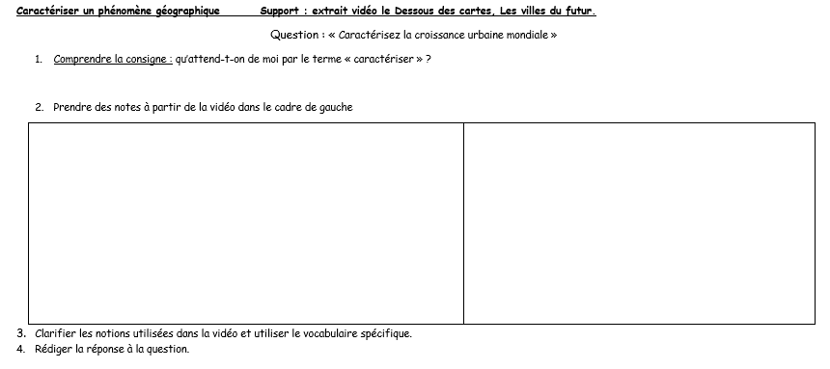
Identifier le but de l’apprentissage
Clarifier la consigne
Notes:
Une récurrence dans les observations ou le questionnement des enseignants mais que disent les neurosciences sur cette question ?

Slide 21
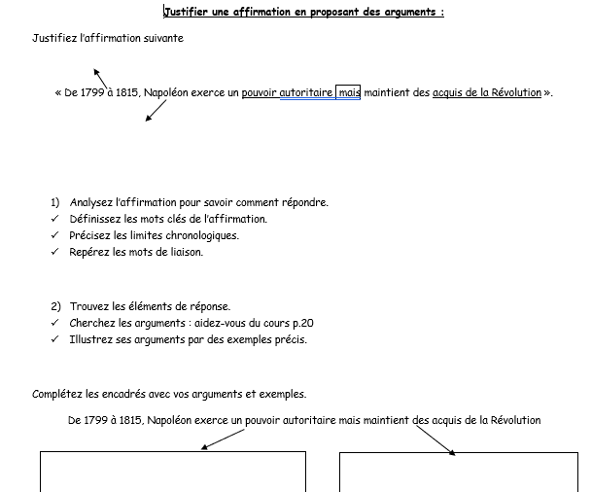
Détailler les différentes étapes :
pour rendre la consigne accessible
pour rendre la consigne reproductible
Notes:
Une récurrence dans les observations ou le questionnement des enseignants mais que disent les neurosciences sur cette question ?

Slide 22
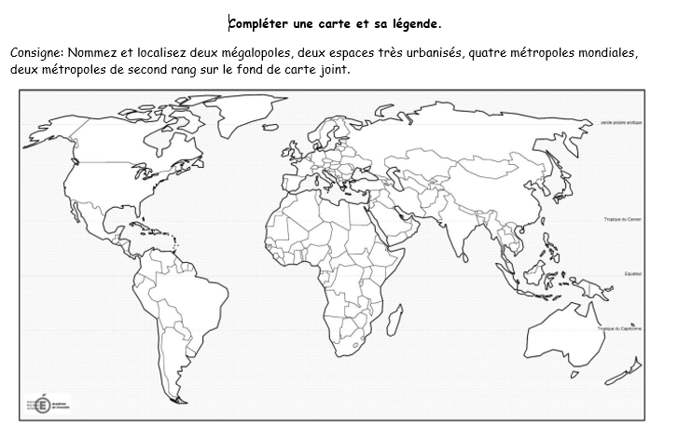

Slide 23
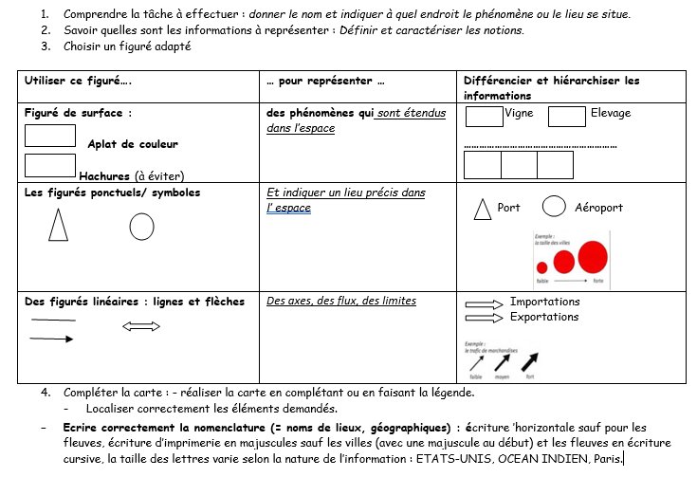
Expliciter les attendus de la consigne
Pour rendre la consigne accessible
Pour rendre la consigne reproductible
Détailler la consigne et ses étapes

Slide 24
Progressivité des attendus : verbes de consigne
Sujet d’étude : étude de document(s)
 | E3C de JANVIER | E3C d’AVRIL
Identifier / Présenter | Identifier un document (SANDI) | Identifier un document (SANDI) et donner des précisions sur l’auteur, la source et le contexte
Relever | Savoir prélever des informations (chiffres, dates, citations, caractéristiques...) | Savoir prélever des informations (chiffres, dates, citations, caractéristiques...) et les hiérarchiser, les classer, les comparer
Décrire | Décrire un événement ou un espace à partir d'éléments précis prélevés dans les documents (dates, lieux, acteurs, fonctionnement...) en le citant correctement | Décrire un événement ou un espace à partir d'éléments précis prélevés dans les documents (dates, lieux, acteurs, fonctionnement...) en le citant correctement / faire le lien avec ses connaissances
Caractériser | Être capable de donner les traits principaux et spécifiques et de les expliquer avec un vocabulaire adapté et des éléments pris dans les documents | Être capable de donner les traits principaux et spécifiques et de les expliquer avec un vocabulaire adapté et des éléments pris dans les documents / de les mettre en relation et de contextualiser à l’aide de ses connaissances
Expliquer | Définir, décrire puis donner les éléments venant des documents qui permettent de comprendre un événement, une situation géographique, une évolution, une rupture | Définir, décrire puis donner les éléments venant des documents qui permettent de comprendre un événement, une situation géographique, une évolution, une rupture / faire le lien avec ses connaissances
Justifier / montrer que | A partir des documents, apporter des arguments précis (description, caractéristiques, explications) en utilisant un vocabulaire adapté | A partir des documents et de ses connaissances, apporter des arguments précis (description, caractéristiques, explications) en utilisant un vocabulaire adapté

Slide 25
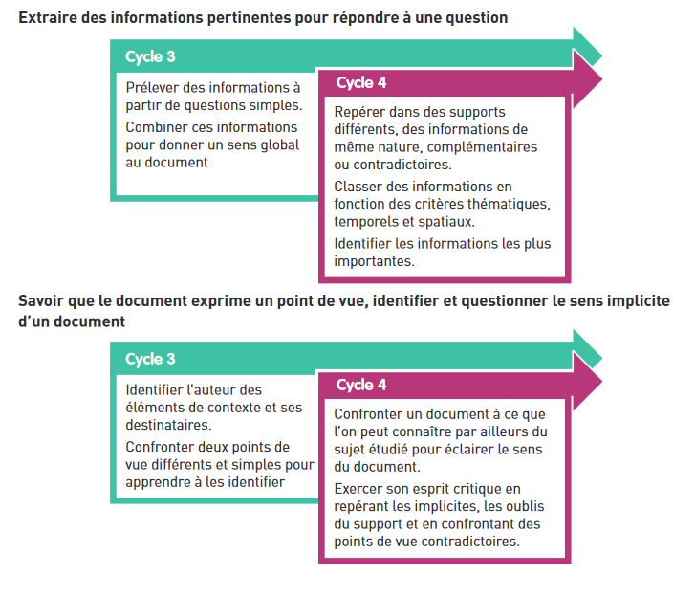
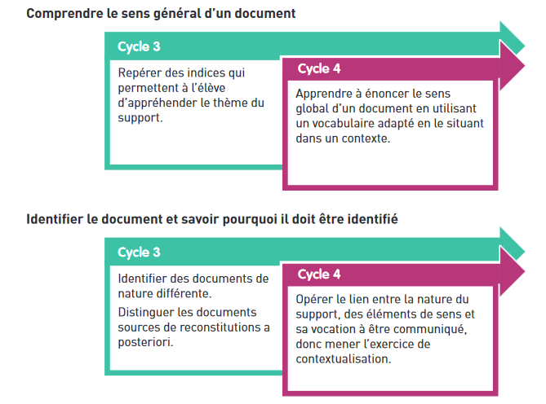
Analyser et comprendre un document : les attendus de cycles 3 et 4
Eduscol.education.fr/ressources-2016

Slide 26
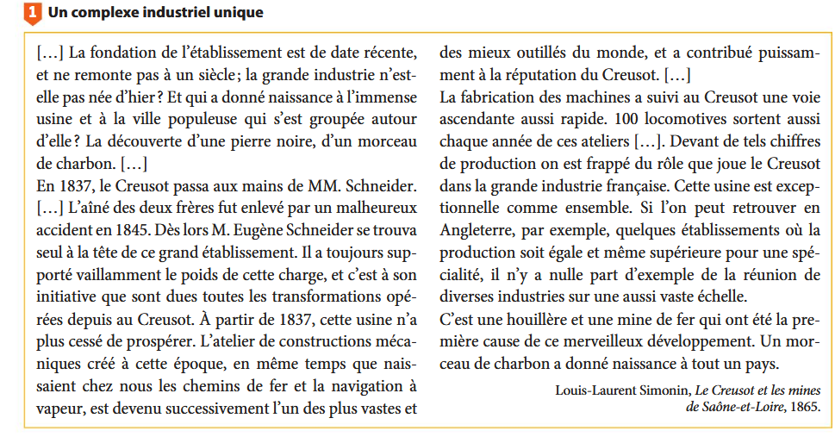
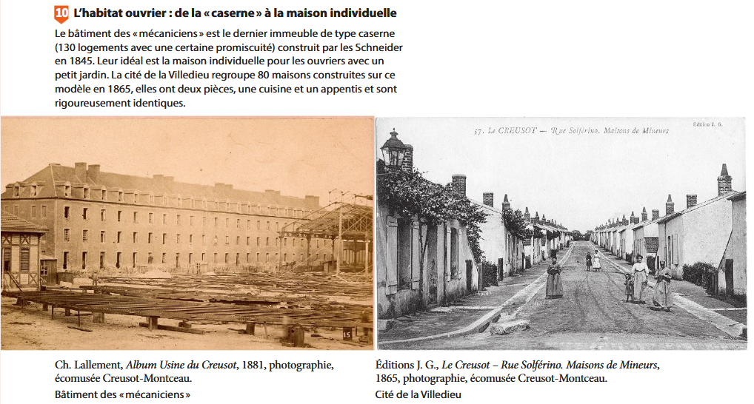
Travailler avec les élèves le sens du questionnement dans une analyse de documents
Mise en œuvre : donner aux élèves les deux documents qui seront interrogés et leur demander de construire un questionnement (4 questions) et d'apporter les réponses attendues
Aide pour la formulation des questions :
-Le questionnement doit être progressif
-Il doit permettre de prélever des informations dans les documents
-Il doit permettre de mettre en relation les documents
-Il doit permettre de mettre en avant des connaissances du cours
-Il doit utiliser des verbes d'action : identifier, présenter, décrire, prélever, montrer, préciser, caractériser, expliquer, justifier...
Les élèves construi-sent et font le devoir
Appropriation du sens des consignes

Slide 27
Questions rédigées par les élèves
-Présentez les documents et leur idée principale.
-Prélevez / relevez dans le texte les différents domaines d'activités au Creusot.
-Citez et expliquez la phrase qui montre que le Creusot joue un rôle important dans la grande industrie française.
-Montrez l'amélioration des conditions de vie des ouvriers.
-Expliquez en quoi cette entreprise est un complexe industriel unique.
-En quoi ces documents montrent le coté paternaliste des Schneider ?
Un exercice qui permet de donner du sens à l'exercice de l'analyse de documents
- Appropriation du vocabulaire des consignes
- Donner du sens aux documents
- Mobilisation du vocabulaire pour construire le questionnement

Slide 28
Quelques outils pour aider nos élèves

Slide 29
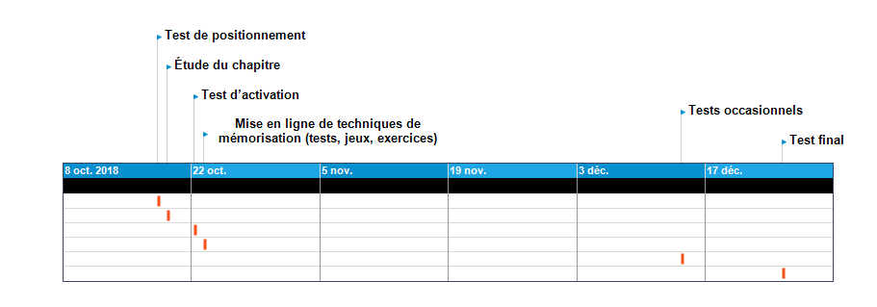
Reprise expansée
Quand
Un travail à intervalles réguliers interrompt l’oubli
Entrelacement des apprentissages (Spaced-learning)
Cycle semaines 1 - 2 - 4 - 8
Le travail intensif massé initial ne s’appuie que sur la mémoire à court terme.
• Le bachotage est comme un gavage avec purge : beaucoup de choses entrent mais presque tout ressort.
L’apprentissage est plus profond et plus durable lorsqu’il se fait en fournissant des efforts ➔ Niveau de difficulté nécessaire.
Penser que les tests ne servent pas qu’aux contrôles, mais à la mémorisation

Slide 30
Fiche de mémorisation versus fiche de formalisation
Quoi
Généralités | Les 3 mécanismes cérébraux essentiels de l’activité cognitives sont : Compréhension, Mémorisation et Attention
La finalité est la même, pointer les essentiels, mais il est plus efficace de se questionner sur ce que l’on doit savoir
La technique de la fiche de mémorisation s’appuie sur 4 points :
Mobiliser la mémorisation des essentiels
Pratiquer la mémorisation active
Pratiquer le feedback proche
Proposer un réapprentissage expansé dans le temps en multi testing (interrogation-test partielle ou totale, répétée dans le temps, sur un même ensemble de données)
  Choisir les modes de rappel selon la complexité (libre, avec indice, par reconnaissance)
Elaborer des questions de fiches de mémorisation est un exercice pédagogique extrêmement intéressant, et loin d’être évident pour l’apprenant.

Slide 31
Un exemple d’exercice d’aide à la mémorisation
Réaliser des questions de révision (H1)
Objectif : rédiger des questions qui pourraient être posées dans la partie « question de connaissances »
Démarche :
Par groupe de 2 ou 3
Relire attentivement les leçons sur le cahier mais aussi dans le manuel (p. 14, 15 et 30)
Trouver 4 questions en histoire n’utilisant pas les verbes de consigne définir, dater et localiser, et variant les verbes de consignes (…………………..à remplir avec les élèves en lisant la consigne)
Pour chaque question, identifier sous forme de notes (pas de rédaction) les éléments de réponse attendus
Recopier au propre votre travail sur les cartes fournies (recto : la question / verso : les éléments de réponse). Vous pouvez les illustrer si vous avez le temps.
Notes:
Une récurrence dans les observations ou le questionnement des enseignants mais que disent les neurosciences sur cette question ?

Slide 32
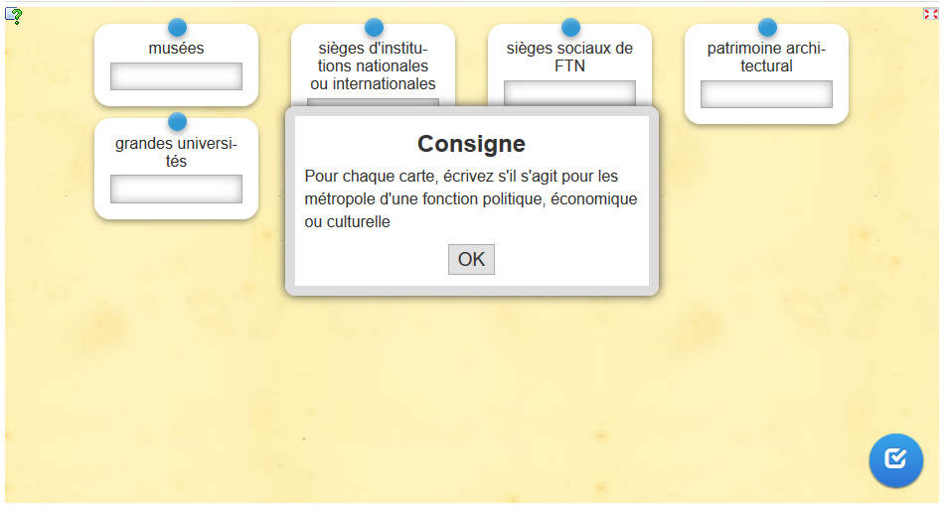
Exemples d’aide à la mémorisation
créer des exercices en ligne pour les élèves
LearningApps.org
Notes:
Une récurrence dans les observations ou le questionnement des enseignants mais que disent les neurosciences sur cette question ?

Slide 33
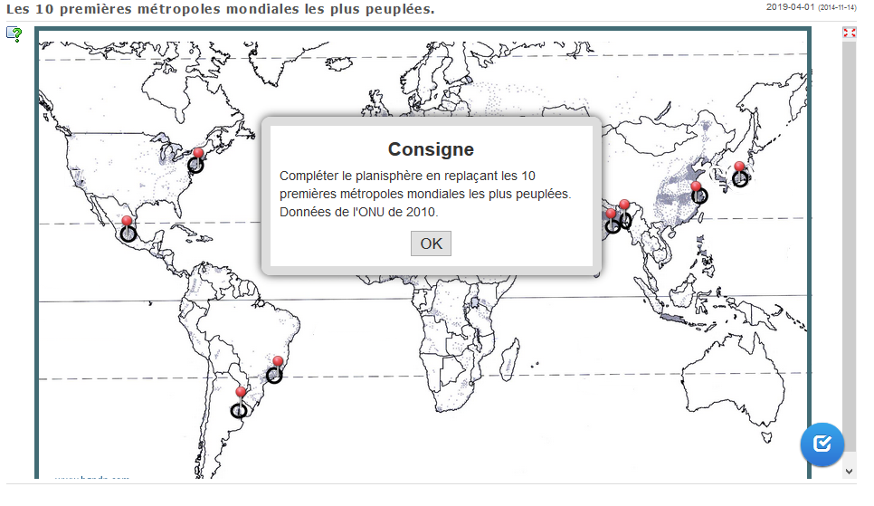
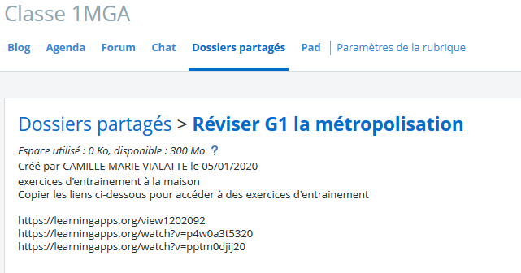
LearningApps.org

Slide 34
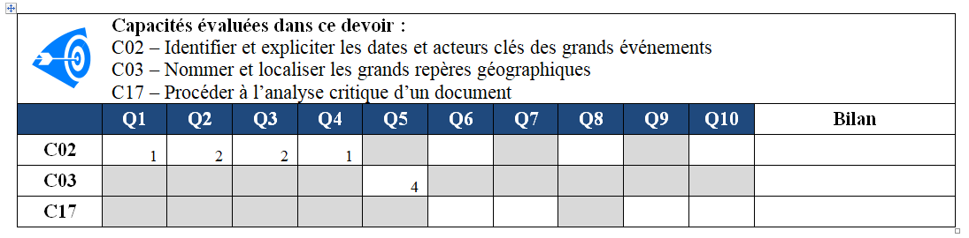
Travailler par capacités, un outil de remédiation
- Evaluer par compétences, une pratique connue des élèves très courante en collège
- Affichage clair des capacités travaillées durant la séquence et évaluées
- Evaluer par capacité interroge la question de la notation dans l’évaluation
- Permet d’individualiser la correction et de cibler les points forts et les points à travailler
- Capacités (et sous-capacités) à ajuster selon ses élèves
- Attendus progressifs que l’on peut harmoniser dans les équipes
- Possibilité de travailler l’auto-évaluation

Slide 35
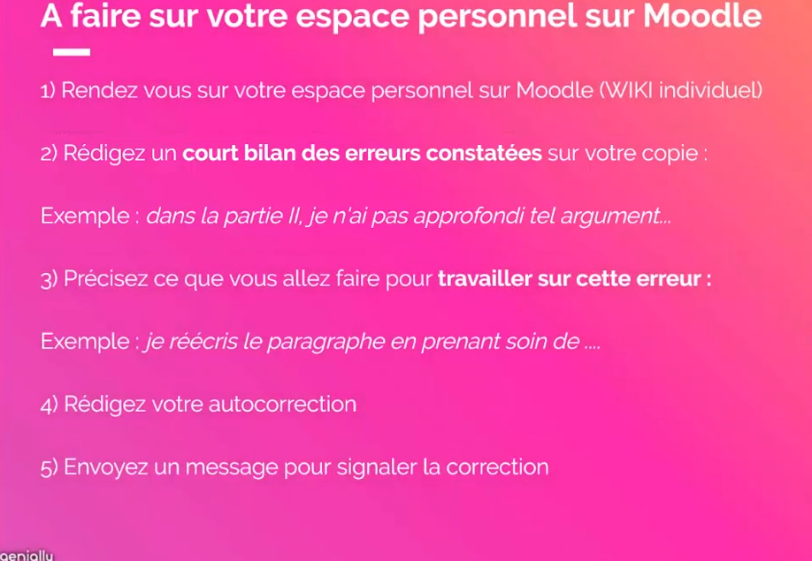
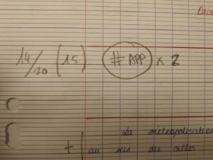
Travail de remédiation en Histoire-Géographie
Objectif: Créer une balise de remédiation en Histoire/Géographie pour une individualisation de la correction, une introduction à la métacognition et l’évaluation formative.
Ainsi, l’élève peut augmenter sa note en reprenant deux éléments de sa copie. Ceux-ci sont signalés par une balise,
Ex: #ARG, remédiation sur l’argumentation.
La balise renvoie à une fiche méthodologique ou une capsule vidéo, identifiant et décrivant les types d’erreurs. Cette fiche est disponible sur l’ENT par exemple.
Grâce à un document collaboratif (ENT, Moodle…), visible de l’enseignant et de l’élève, ce dernier réalise son travail de correction.
Exemple: remédiation pour l’argumentation
En face d’un paragraphe, où une idée n’est pas assez illustrée, expliquée ou démontrée, placez la balise #ARG: elle renvoie à un document disponible rappelant les différents types d’erreurs. Vous pouvez fournir un exemple afin de réactiver une compétence où une partie du cours. Vous guidez l’élève pour qu’il travaille sur cette erreur. Il réalise sa correction sur un document collaboratif transmis à l’enseignant.
Avec l’aimable autorisation de
Jordi Colomer, lycée M. Berthelot (86)
Académie de Poitiers

Slide 36
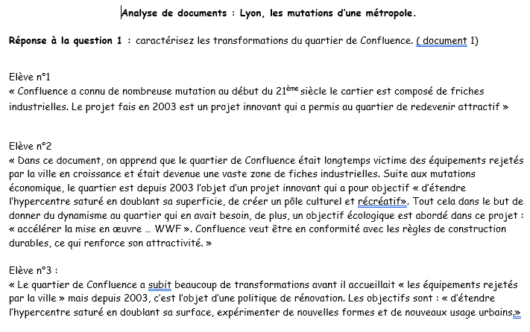
Travail de remédiation en Histoire-Géographie
Une « correction active »
Partir de productions d’élèves

Slide 37

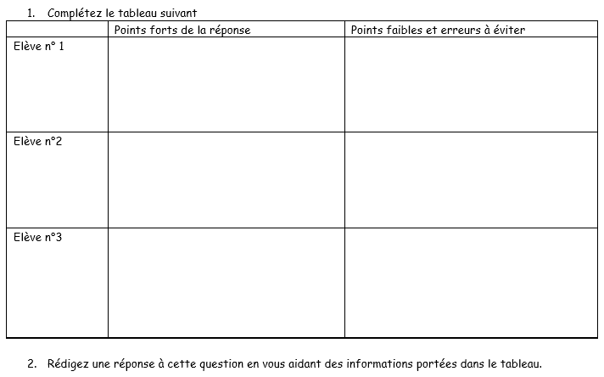
Analyser les exemples tirées de copies d’élèves ( conserver l’orthographe et la mise en forme)
Penser à faire observer les points positifs en premier puis les faiblesses en second
Leur demander ensuite de rédiger une réponse à l’aide des observations faites

Slide 38
Le contrôle commun continu E3C
Série technologique

Slide 39
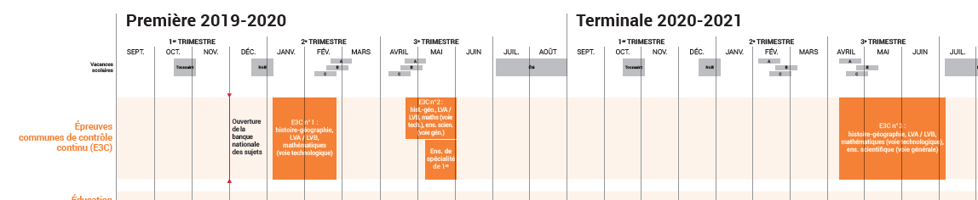
Une nouvelle évaluation, de nouvelles temporalités
Une évaluation formative et progressive : des évaluations en classe et les E3C
Les E3C et les évaluations en classe
Une visée formative : les copies sont annotées ds les E3C et en classe
Une visée certificative : la note compte dans les 30 % et les notes de l’année ds les 10%
Notes:
Des E3C qui proposent une évaluation progressive sur les 2 années, le niveau de difficulté va croissant comme dans le cadre des évaluations en classe.

Slide 40
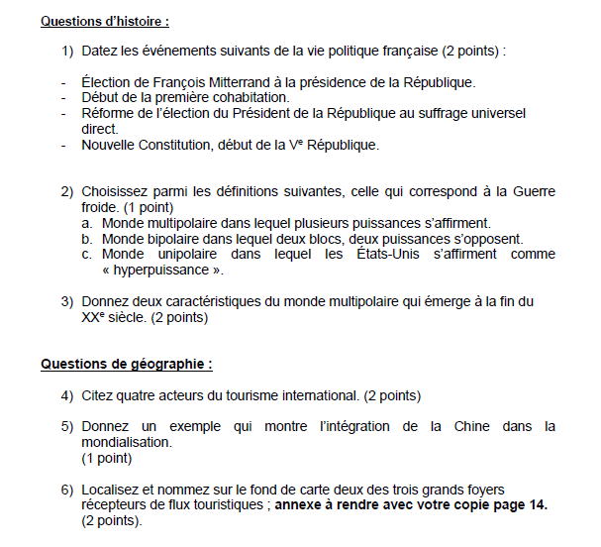
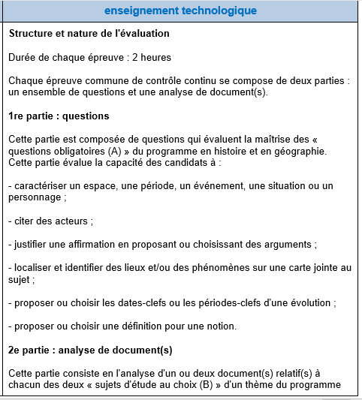
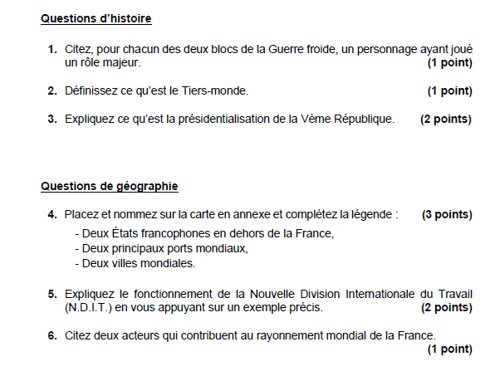
Contenu des E3C : une grande similitude avec les épreuves précédentes : E3C et le bac 2019
Donc : être vigilant à la progressivité des exigences en lien avec les apprentissages

Slide 41
Contenu des E3C : une grande similitude avec les épreuves précédentes : E3C et le bac 2019
-Maîtrise des connaissances dans une démarche (caractériser etc) en histoire et en géographie
Avec une focale sur analyser un document.
Mais pas de croquis en géographie
Donc : être vigilant à la progressivité des exigences en lien avec les apprentissages

Slide 42
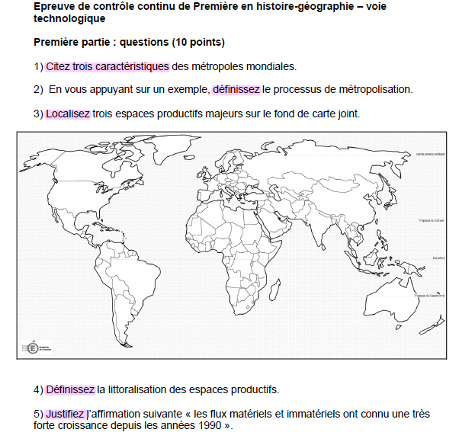
Sujet zéro
Des verbes d’action
Des notions évaluées

Slide 43
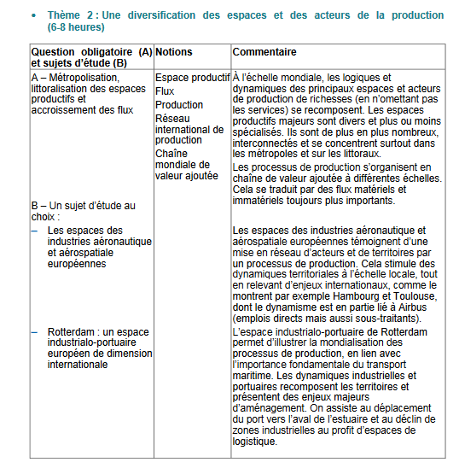
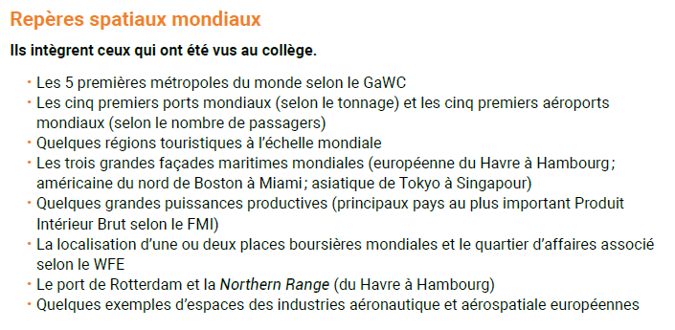
En classe articulation du travail des notions et des capacités
Capacités:
« Savoir lire, comprendre et apprécier une carte, un croquis, un document iconographique ».
« Utiliser une approche géographique pour mener une analyse ou construire une argumentation »
« Réaliser des productions graphiques et cartographiques dans le cadre d’une analyse »
Notes:
Le GaWC est un think tank basé dans le département de géographie de l'université de Loughborough, en Angleterre, qui étudie les relations entre les villes mondiales dans le contexte de la mondialisation
WFE : La Fédération mondiale des bourses,

Slide 44
2H + 1/2h
Choix de rentrer par le sujet d’étude sur ROTTERDAM permet de
Travailler sur des documents à grande échelle : « Savoir lire, comprendre et apprécier une carte, un croquis, un document iconographique ».
  Montrer que c’est un des grands ports du monde
  Intégré dans une interface majeure du monde : entre mégalopole européenne et
  reste du monde
  Un espace productif mixte
Traiter toutes les notions du thème :
  Espace productif
  Flux
  Production
  Réseau international de production
  Chaine mondiale de valeur ajoutée
Une évaluation formative
Un schéma d’organisation spatiale du port de Rotterdam intégrant
les éléments étudiés peut être réalisé. Cela permet de travailler la capacité « Réaliser des
productions graphiques et cartographiques dans le cadre d’une analyse ».
Mettre en place des repères
  Un port mondial
  Une grande façade maritime mondiale

Slide 45
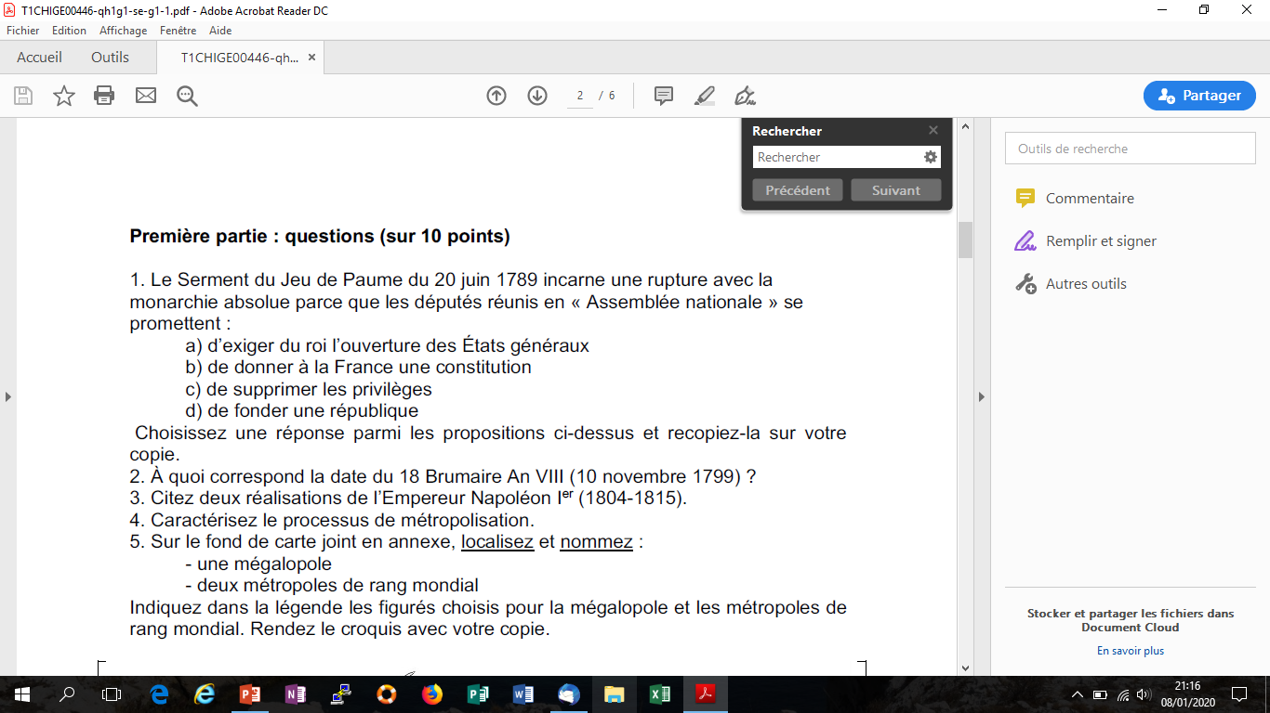

Slide 46
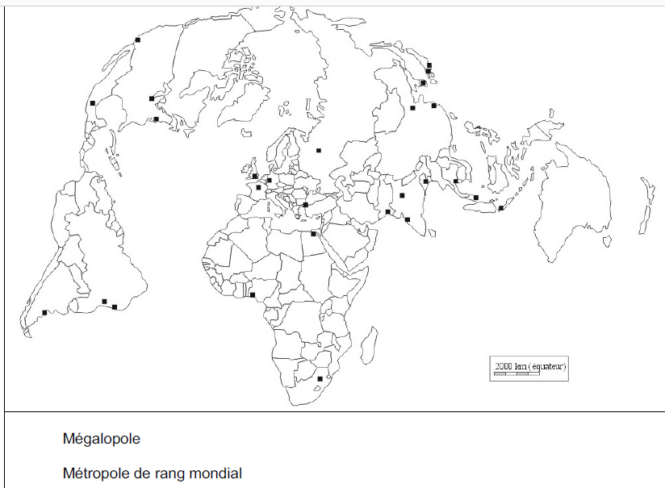

Slide 47
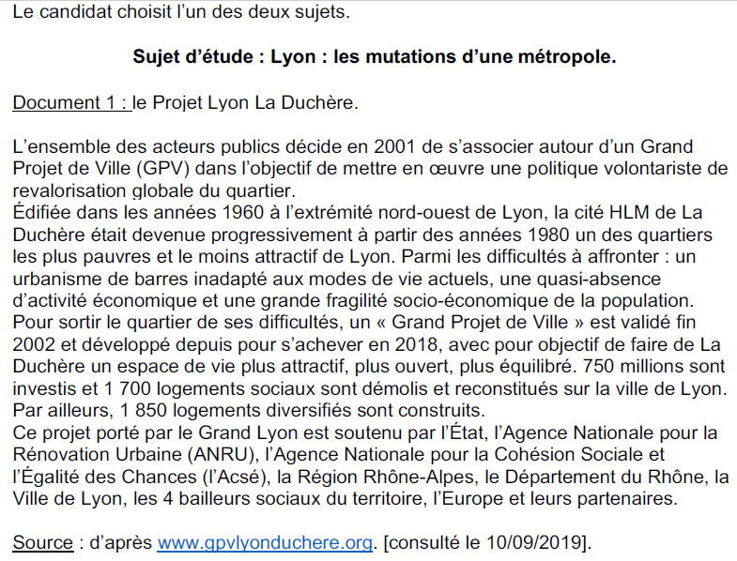
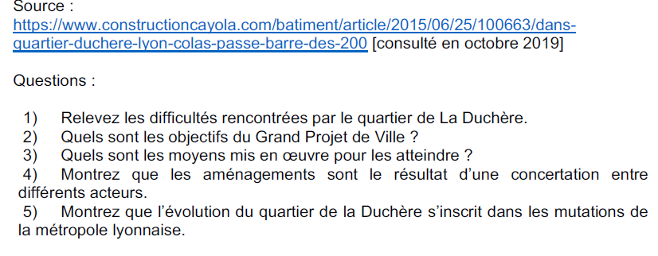
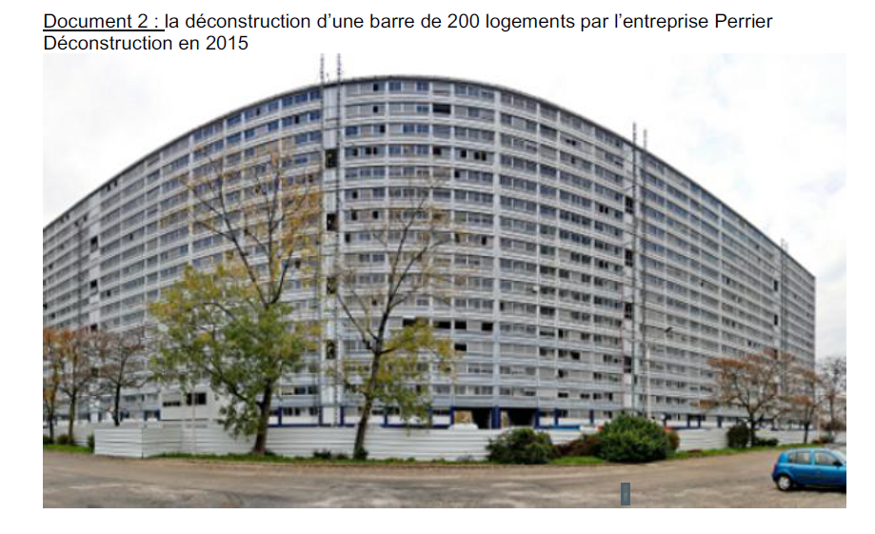

Slide 48
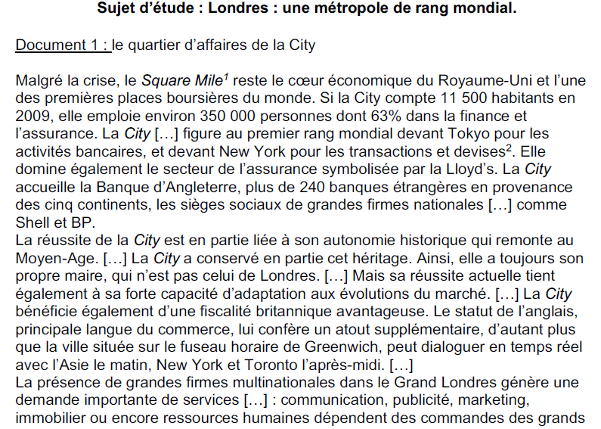
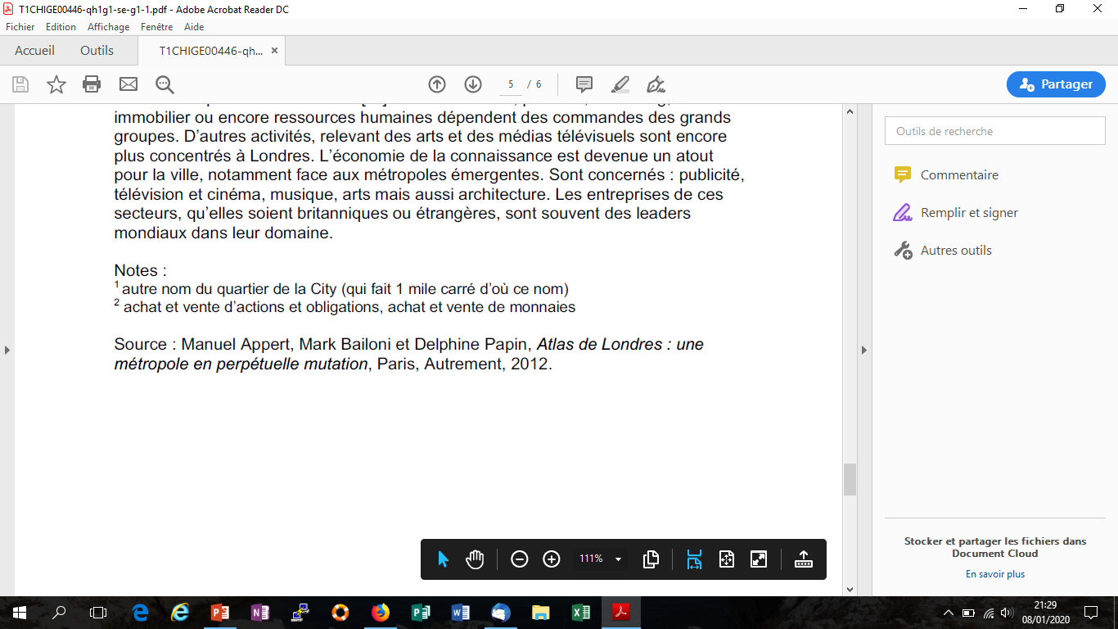

Slide 49
